Slide 1
ESP8266 mit der Arduino IDE entwickeln
info@AndreBetz.de

Slide 2
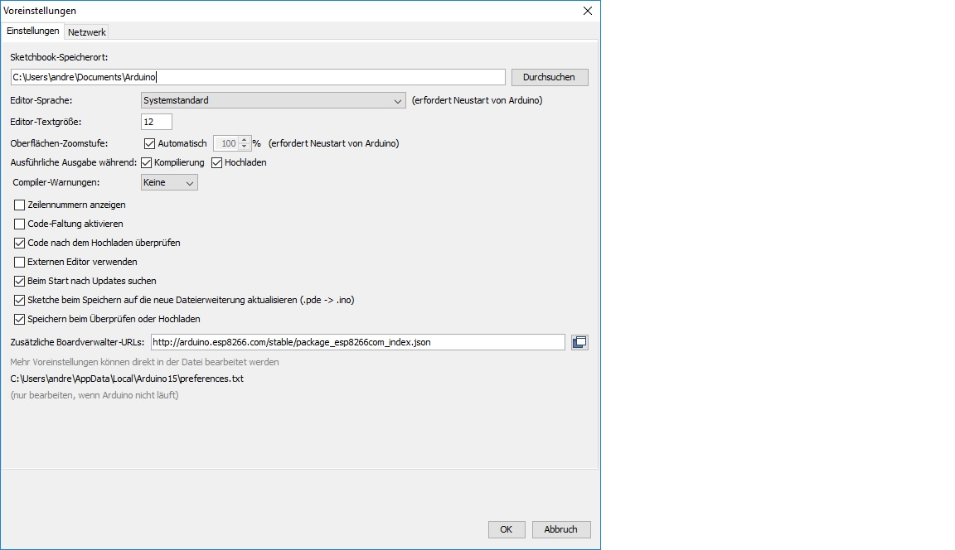
Unter Datei→Voreinstellgen den Link unten einfügen
http://arduino.esp8266.com/stable/package_esp8266com_index.json

Slide 3
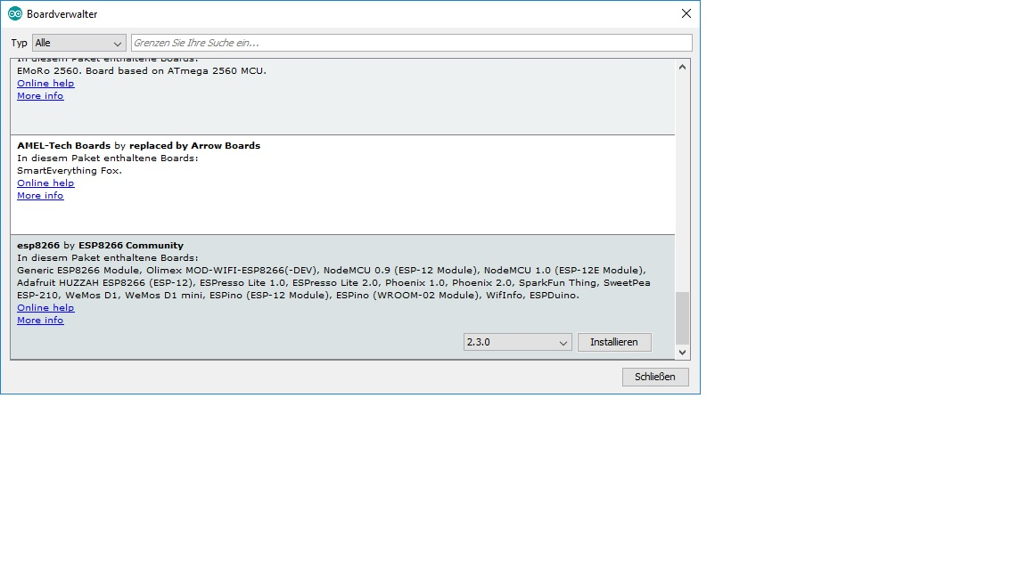
Werkzeuge→Board→Boardverwalter
Esp8266 installieren

Slide 4
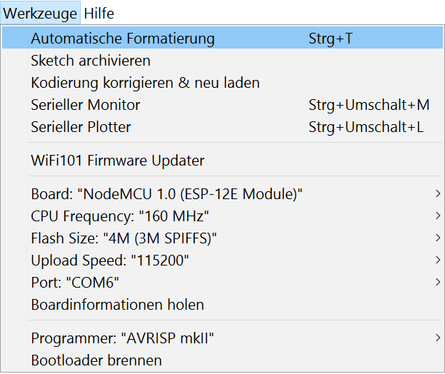
Auswahl des ESP8266 NodeMCU Boardes

